Slide 1
두피 스캐너용 자동초점 접사 렌즈 제작 요청
IMX708 센서 · 촬영 범위 6.0 × 6.0 mm
카메라 모듈 ~ 피사체 20 mm
A안 덧대기 / B안 렌즈 교체 · 2026. 10

Slide 2
요청 요약
6.0×6.0 mm
20 mm
자동초점
IMX708
두피 촬영 범위 (이상)
카메라 모듈 ~ 피사체
A·B안 모두 필수
적용 센서 (1/2.43")
두 가지 개발 방식으로 각각 검토와 견적을 요청드립니다.
A안 덧대기: 기존 IMX708 AF 모듈 앞에 접사 렌즈를 덧대고, 모듈의 AF를 그대로 사용
B안 렌즈 교체: 원래 렌즈를 빼고 맞춤 접사 렌즈 + VCM으로 카메라 모듈을 새로 구성

Slide 3
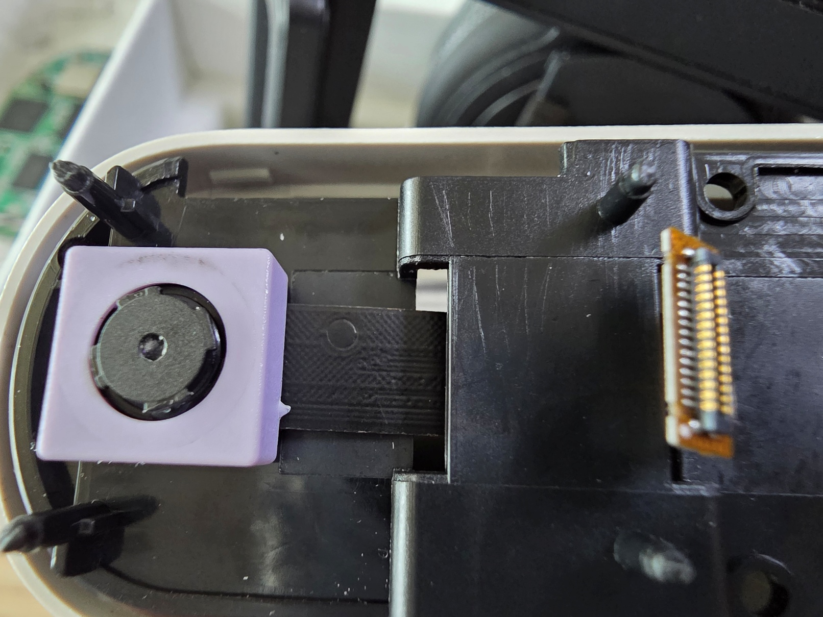
경쟁사 제품 참고 (OV5648 모듈)
제품 표기
센서 OV5648 (5 MP)
렌즈 초점거리 10 mm, 교체형
확대 20배 (휴대폰 화면 기준)
당사 추정
광학 배율 약 1:1
작업거리 약 20 mm
촬영 폭 약 3.7 mm (센서 폭과 같음)
경쟁사 두피 스캐너 내부 카메라 모듈

Slide 4
적용 센서: Sony IMX708
해상도 | 4608 × 2592 (11.9 MP)
센서 유효 면적 | 6.45 × 3.63 mm (대각 7.4 mm)
픽셀 크기 | 1.4 µm
광학 포맷 | 1/2.43"
인터페이스 | MIPI CSI-2
주광선 각도(CRA) | 센서 데이터시트 기준, 협의
A안 기준 모듈 | Camera Module 3 표준형 (75°)
센서 6.45 × 3.63 mm
사용 영역
2592 × 2592
두피 6.0 × 6.0 mm가 센서 세로 3.63 mm에 맺히도록 설계하고, 가운데 정사각형을 잘라 사용 (A·B안 공통)

Slide 5
두 가지 개발 방식 비교
 | A안 덧대기 | B안 렌즈 교체
구성 | IMX708 AF 모듈 + 덧대는 접사 렌즈 | IMX708 + VCM + 맞춤 접사 렌즈
자동초점 | 기존 모듈의 VCM AF 그대로 사용 | 새 VCM으로 AF (0.3 mm 이상)
모듈 ~ 피사체 | 20 mm | 20 mm
렌즈 앞 작업거리 | 약 7.5 mm (덧대는 렌즈 앞) | 20 mm (모듈 앞면 = 렌즈 앞)
렌즈 초점거리(추정) | 약 7.8 mm (덧대는 렌즈) | 약 7.5 mm
장점 | 기존 모듈과 AF 그대로, 개발 빠름 | 렌즈 앞 공간 넓어 조명 배치 쉬움
과제 | 덧대는 렌즈 지름 약 14 mm 필요 | 카메라 모듈 신규 개발
※ A안은 Camera Module 3 표준형(75°) 기준입니다. Wide(120°)형은 덧대는 렌즈가 훨씬 강해져야 해서 적합하지 않습니다.

Slide 6
A안 덧대기: 광학 배치와 계산값
카메라 모듈 ~ 피사체 20 mm
IMX708 AF 모듈
(기존 렌즈 + VCM)
약 7.5 mm
약 10 mm
두피
덧대는 렌즈
덧대는 렌즈 초점거리 | 약 7.8 mm (기존 렌즈 4.74 mm 기준), 1매/2매 구성은 귀사 제안
거리 배분 | 모듈~렌즈 약 10 mm + 렌즈 두께 약 2.5 mm + 작업거리 약 7.5 mm
덧대는 렌즈 지름 | 약 14 mm 이상 (모듈과 10 mm 떨어져 광선이 퍼짐)
AF 보정 범위 | 기존 AF 10 cm~∞ → 두피 거리 약 0.6 mm 보정
※ 얇은 렌즈 근사값입니다. 렌즈 위치·구성과 모듈 고정 홀더는 귀사 제안을 따릅니다.

Slide 7
B안 렌즈 교체: 광학 배치와 계산값
렌즈+VCM
새 카메라 모듈
IMX708
카메라 모듈 ~ 피사체 20 mm
약 12 mm
두피
광학 배율 | 약 0.60배 (센서 세로 3.63 mm ÷ 두피 6.0 mm)
렌즈 초점거리 (추정) | 약 7.5 mm
AF 보정 범위 | VCM 스트로크 0.3 mm → 두피 거리 약 ±0.4 mm 보정
모듈 길이 (추정) | 약 15–17 mm (렌즈~센서 약 12 mm + 렌즈 두께)
※ 얇은 렌즈 근사값입니다. 실제 설계값은 귀사 제안을 따릅니다.

Slide 8
광학 요구 사양 (A·B안 공통)
촬영 범위 (FOV) | 6.0 × 6.0 mm 이상 (센서 세로 3.63 mm 기준)
자동초점 | 필수 (A안: 기존 모듈 AF, B안: 새 VCM)
모듈 ~ 피사체 | 카메라 모듈 앞면 ~ 피사체 20 mm (A·B안 공통)
이미지 서클 | B안 7.4 mm 이상 (센서 대각)
해상도 | 피사체 기준 10 µm 구분 (중심부), 주변부 협의
피사계 심도 | ±0.25 mm 이상 희망 (귀사 제안)
왜곡 | 2% 이하
파장 / 필터 | 가시광 420–650 nm, IR-cut 650 nm, 420 nm 이하 차단 코팅

Slide 9
초점 · 조명 · 기구 조건
초점
조명
기구
자동초점 필수
A안: 기존 모듈 AF
B안: VCM 0.3 mm↑
백색 LED (CRI 90+)
UV 365/395/405 nm
교차 편광 필름 공간
UV 반사광 차단 코팅
손잡이 외경 30–35 mm
모듈~피사체 20 mm
B안 모듈 길이 20 mm↓
마운트 M12 또는 제안

Slide 10
회신 요청 사항 (A·B안 각각)
설계 가능 여부와 제안 사양 (F값, MTF, 전장)
렌즈 데이터시트 및 도면
샘플: 수량 3–5개, 샘플 비용, 샘플 납기 (한국 배송 포함)
양산 단가 (1,000개 / 5,000개 기준)
개발 기간과 개발비 (B안은 VCM 카메라 모듈 포함)
귀사가 추천하는 방식과 그 이유

